Slide 1
미니게임 시티
Server / Out UI

Slide 2
목차
1
김 도훈 :: 차후 일정
2
유 정환 :: DB설계 ,차후 일정
3
이 원형 :: 차후 일정
일
4
클라이언트 / 서버 시연

Slide 3
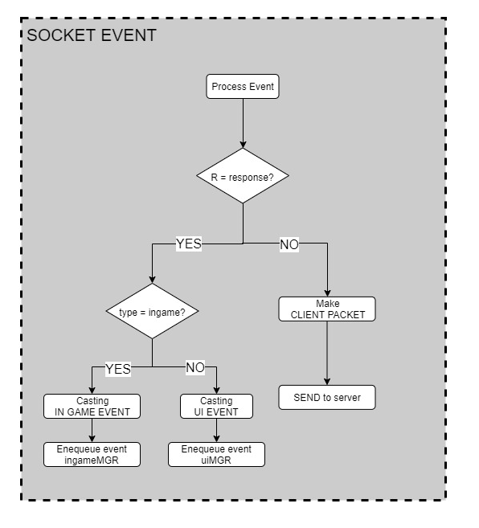
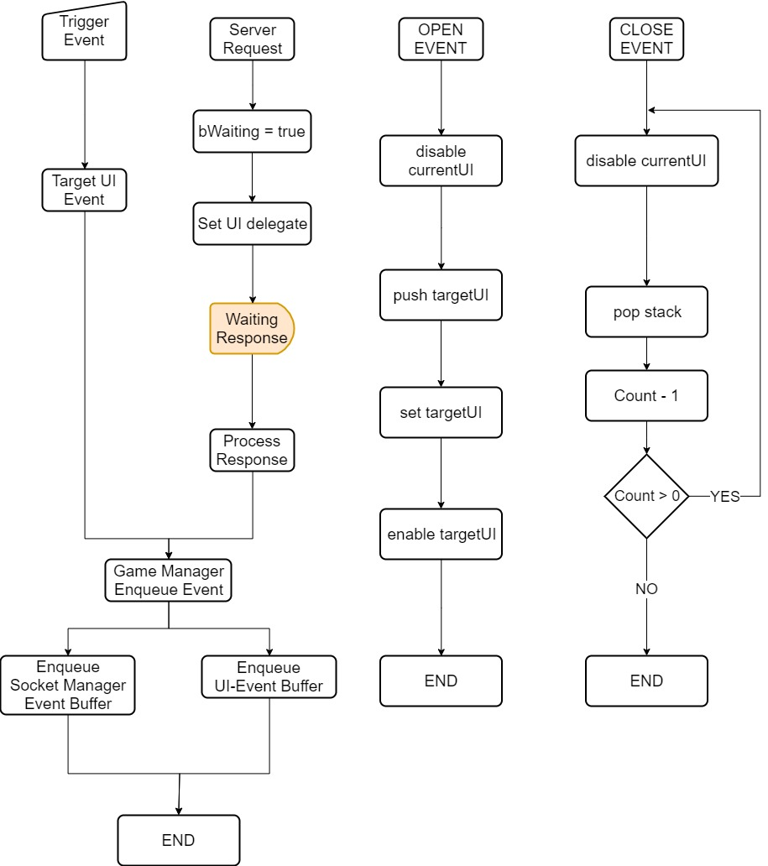
1
김 도훈
Event Process

Slide 4
1
김 도훈
차후 일정
채팅 기능 구현
소셜(친구 및 길드) 기능 구현
In Game 모듈 부착 및 작동 테스트

Slide 5
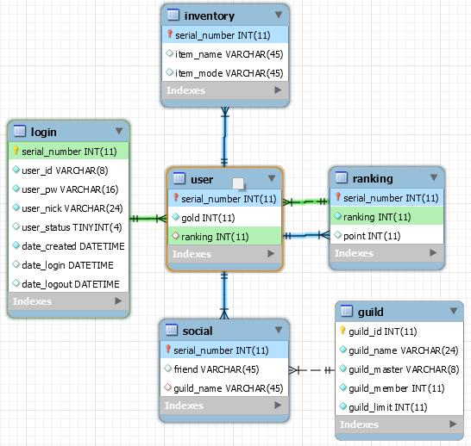
2
유 정환
DB 설계

Slide 6
2
유 정환
차후 일정
DB 설계 및 구현 테스트
로그인 서버 최적화
메인 서버

Slide 7
3
이 원형
차후 일정
채팅 기능 구현
친구 기능 구현
길드 기능 구현

Slide 8
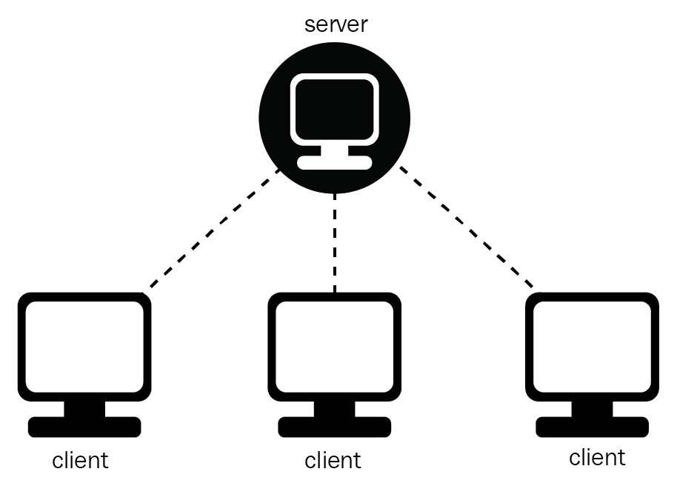
1
클라이언트 / 서버 시연

Slide 9
Thank you
Q & A

